Slide 1

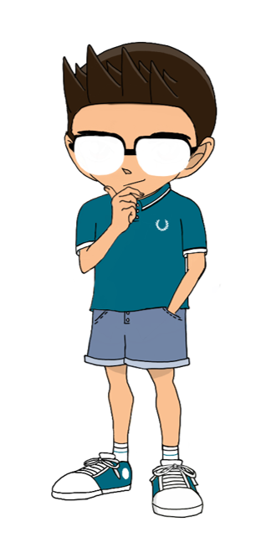

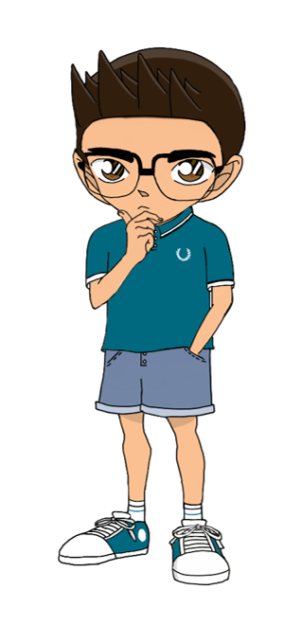
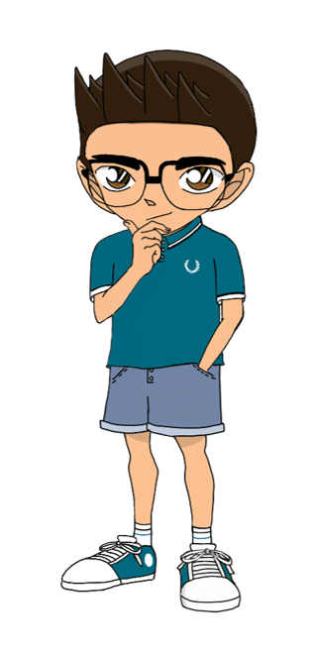


TEMA 7:
Trigonometría
RAZONES TRIGONOMÉTRICAS EN ÁNGULOS AGUDOS
RELACIONES TRIGONOMÉTRICAS FUNDAMENTALES
RESOLUCIÓN TRIÁNGULOS RECTÁNGULOS

Slide 2

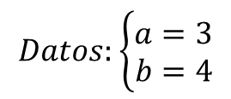






TEMA 7: Trigonometría
CONOCIENDO 2 LADOS
El tercer lado se obtiene mediante el teorema de Pitágoras.
Cada uno de los ángulos agudos se halla a partir de la razón trigonométrica
que lo relaciona con los dos lados conocidos.
$$Datos:\left\{\begin{aligned}a=3 \\ b=4\end{aligned}\right.$$
$c=\sqrt{a^{2}+b^{2}}=\sqrt{3^{2}+4^{2}}=\sqrt{9+16}=\sqrt{25}=5$
β
$Para obtener el ángulo α:$
c
a
$$\operatorname{sen}{α}=\frac{a}{c}$$
$$cos α=\frac{b}{c}$$
$$\operatorname{tg}{α}=\frac{a}{b}$$
$$α$$
b
$$\operatorname{tg}{α}=\frac{a}{b}=\frac{3}{4}=0,75→$$
$$α=\operatorname{arctg}{(0,75)}=36,87º$$
SHIFT
tan

Slide 3
TEMA 7: Trigonometría
CONOCIENDO 2 LADOS
El tercer lado se obtiene mediante el teorema de Pitágoras.
Cada uno de los ángulos agudos se halla a partir de la razón trigonométrica
que lo relaciona con los dos lados conocidos.
$$Datos:\left\{\begin{aligned}a=3 \\ b=4\end{aligned}\right.$$
$c=\sqrt{a^{2}+b^{2}}=\sqrt{3^{2}+4^{2}}=\sqrt{9+16}=\sqrt{25}=5$
β
$Para obtener el ángulo α:$
c
a
$$\operatorname{sen}{α}=\frac{a}{c}$$
$$cos α=\frac{b}{c}$$
$$\operatorname{tg}{α}=\frac{a}{b}$$
$$α$$
b
$$\operatorname{tg}{α}=\frac{a}{b}=\frac{3}{4}=0,75→$$
$$α=\operatorname{arctg}{(0,75)}=36,87º$$
SHIFT
tan

Slide 4







TEMA 7: Trigonometría
CONOCIENDO 2 LADOS
El tercer lado se obtiene mediante el teorema de Pitágoras.
Cada uno de los ángulos agudos se halla a partir de la razón trigonométrica
que lo relaciona con los dos lados conocidos.
$$Datos:\left\{\begin{aligned}a=3 \\ b=4\end{aligned}\right.$$
$c=\sqrt{a^{2}+b^{2}}=\sqrt{3^{2}+4^{2}}=\sqrt{9+16}=\sqrt{25}=5$
β
$$α=\operatorname{arctg}{(0,75)}=36,87º$$
c
a
$Para obtener el ángulo β:$
$α+β+90=180º→β=180−90−36,87=53,13º$
$$α$$
$$\operatorname{sen}{β}=\frac{b}{c}$$
$$\cos{β} =\frac{a}{c}$$
$$\operatorname{tg}{β}=\frac{b}{a}$$
b
$$\operatorname{tg}{β}=\frac{b}{a}=\frac{4}{3}→$$
$$β=\operatorname{arctg}\left(\frac{4}{3}\right)=53,13º$$
SHIFT
tan

Slide 5


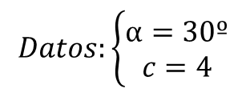



TEMA 7: Trigonometría
CONOCIENDO 1 LADO Y 1 ÁNGULO AGUDO
El tercer ángulo es el complementario a los otros 2.
Los lados los obtendremos de sus razones trigonométricas.
$$Datos:\left\{\begin{aligned}α=30º \\ c=4\end{aligned}\right.$$
$α+β+90=180º→β=180−90−30=60º$
β
c
$Para obtener el lado a:$
a
$$α$$
$$\operatorname{sen}{α}=\frac{a}{c}→a=c∙\operatorname{sen}\left(30º\right)=4∙\frac{1}{2}→a=2$$
b
$Para obtener el lado b:$
$$\cos{α}=\frac{b}{c}→b=c∙\cos\left(30º\right)=4∙\frac{\sqrt{3}}{2}→b=2\sqrt{3}$$
$b=\sqrt{c^{2}−a^{2}}=\sqrt{4^{2}−2^{2}}=\sqrt{16−4}=\sqrt{12}=\sqrt{2^{2}∙3}=2\sqrt{3}$

